Slide 1


三
下
数
学
1.4 认识简单的路线图
讲师：PPT818
20XX年

Slide 2
目
录
1
温故知新
CONTENTS
2
新知探究
3
课堂练习
4
课堂小结

Slide 3
温故知新
03
1
学而时习之，不亦说乎

Slide 4
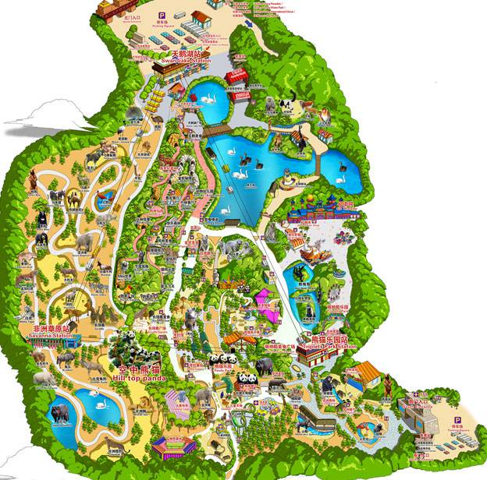

温故知新
长隆野生动物世界被誉为“中国最具国际水准的野生动物园”，共有500余种，20000余只世界各国珍奇动物。

Slide 5
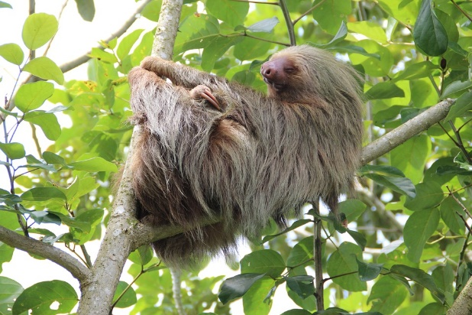
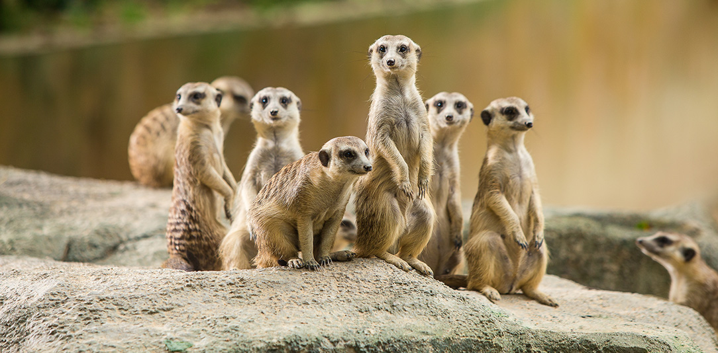
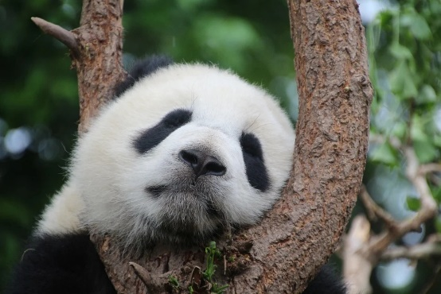
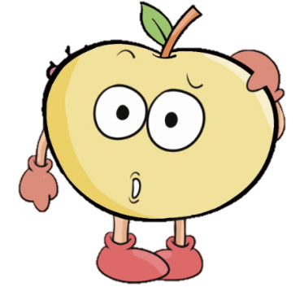
温故知新
在那么大的动物园里，该如何找到他们呢？
獴哥，又名细尾獴
这些动物叫什么？

Slide 6
新知探究
03
2
学，然后知不足。

Slide 7


新知探究
北
西北
东北
找到地图上的方向，然后看导游图。
西和北之间的方向为“西北”
东和北之间的方向为“东北”
西
东
西和南之间的方向为“西南”
东和南之间的方向为“东南”
西南
东南
南

Slide 8
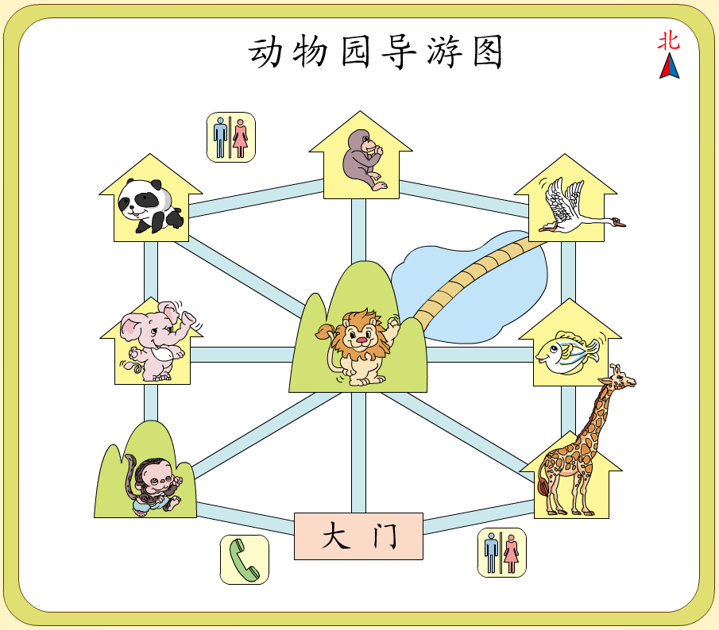
新知探究

Slide 9
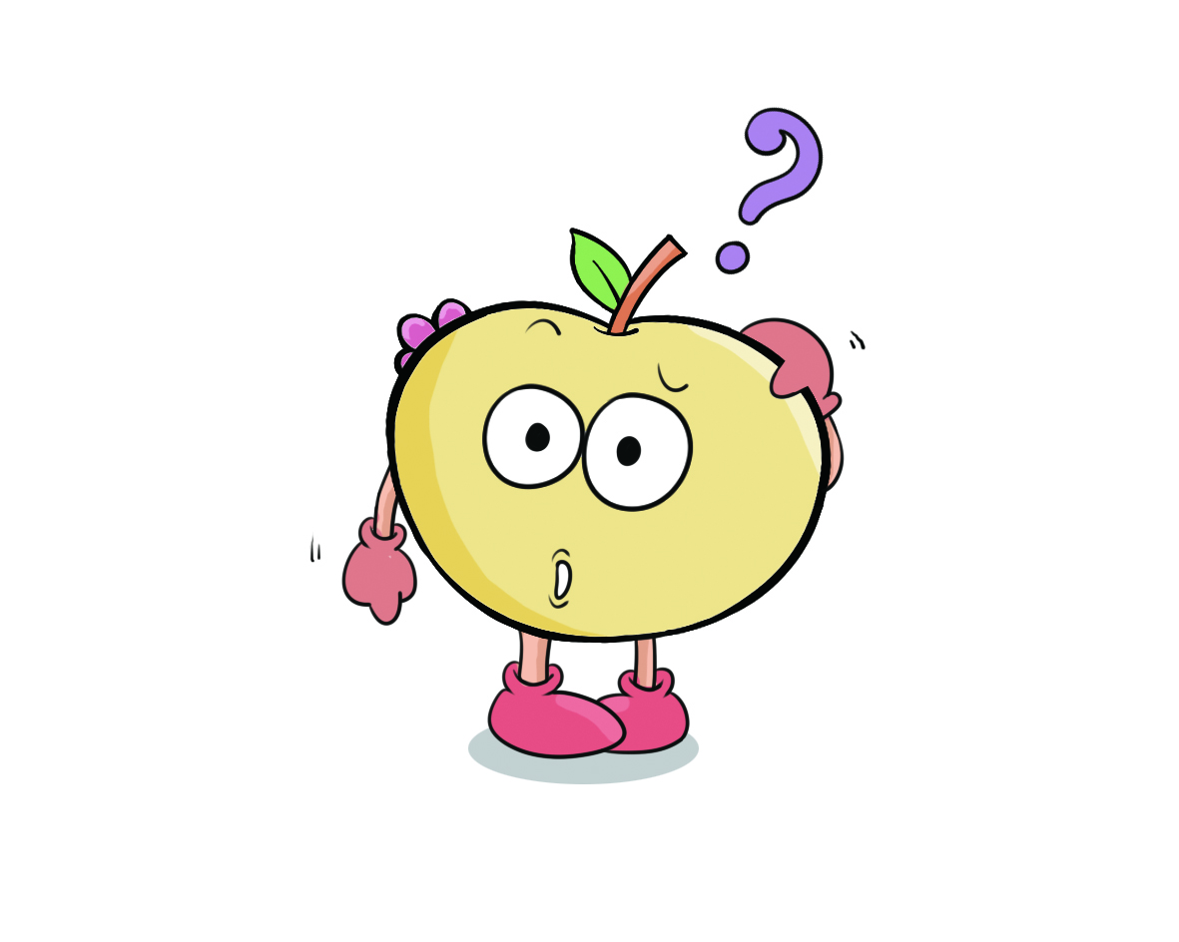
新知探究
我要去看熊猫，应该向什么方向走呢？

Slide 10
新知探究
小组讨论：熊猫馆在动物园的位置，有几条路线。
熊猫馆在西北角。
去熊猫馆，可以先向北走到狮山，再向西北走。
也可以先向西走到猴山，再向北走。

Slide 11
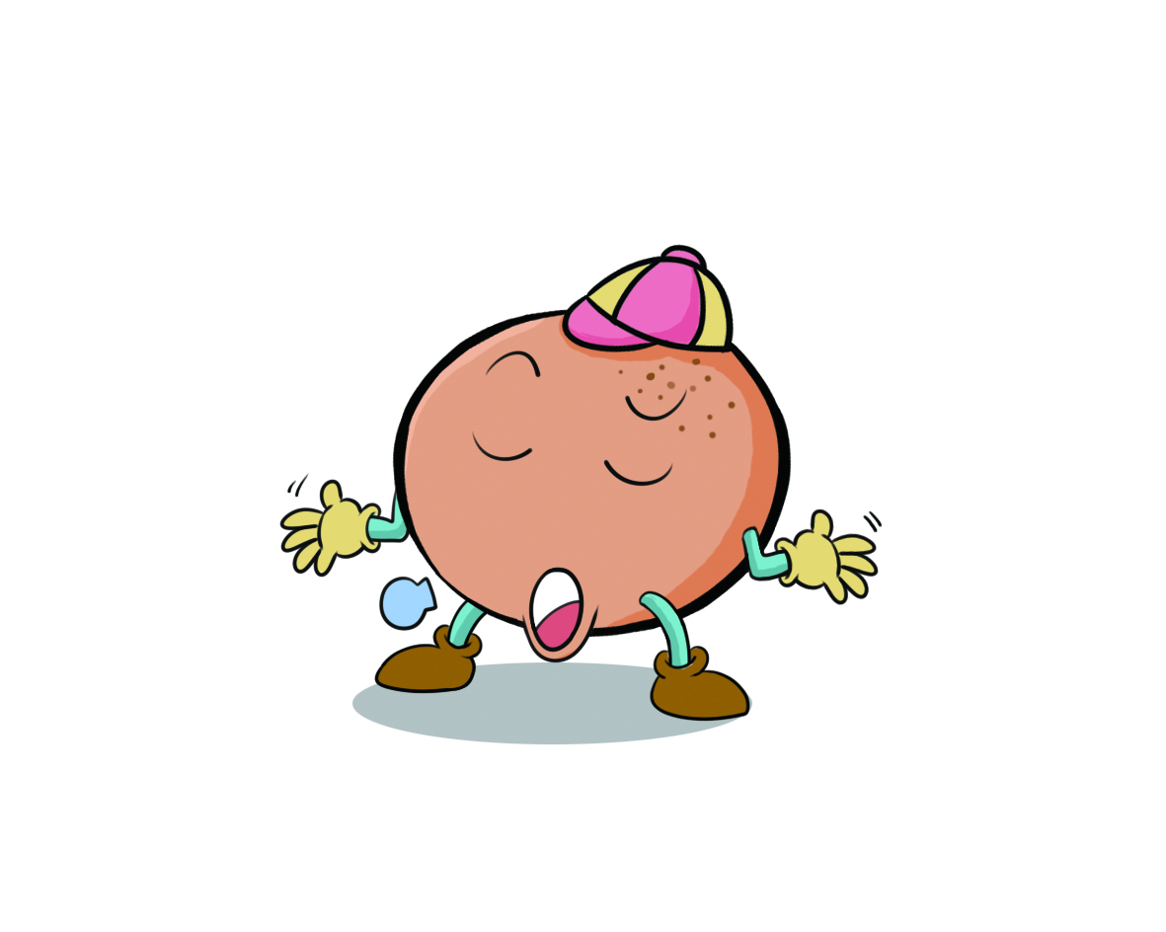
新知探究
我先去看狮子，再去猴山，应该怎么走？

Slide 12
新知探究
先看狮子再去猴山，就要先向西北走到狮山，再向西南走到达猴山。

Slide 13
新知探究

Slide 14



新知探究
燕子每年都从北方飞往南方过冬。
我能在夜空中
找到北斗星。
今天刮西北风。

Slide 15
课堂练习
03
3
纸上得来终觉浅,绝知此事要躬行

Slide 16
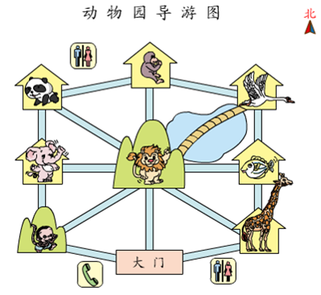
课堂练习
西北
熊猫馆在动物园的 方向。
东北
飞禽馆在动物园的 方向。

Slide 17
课堂练习
熊猫馆在长颈鹿馆的 方向。
西北
长颈鹿馆在熊猫馆的 方向。
东南
对比这两个问题，你发现了什么？

Slide 18
课堂练习
海洋馆在大门的 方向。
东北
大门在海洋馆的 方向。
西南
对比这两个问题，你发现了什么？

Slide 19
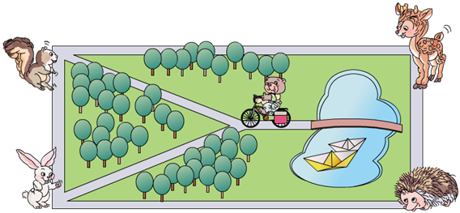


课堂练习
北
松鼠在森林的西北角，小兔子在森林的西南角，
刺猬在森林的东南角，小鹿在森林的东北角。

Slide 20
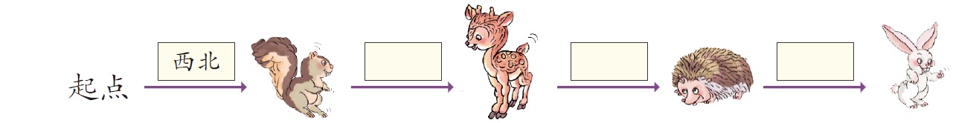
课堂练习
北
东
南
西

Slide 21
课堂小结
03
4
学而不思则惘，思而不学则殆

Slide 22
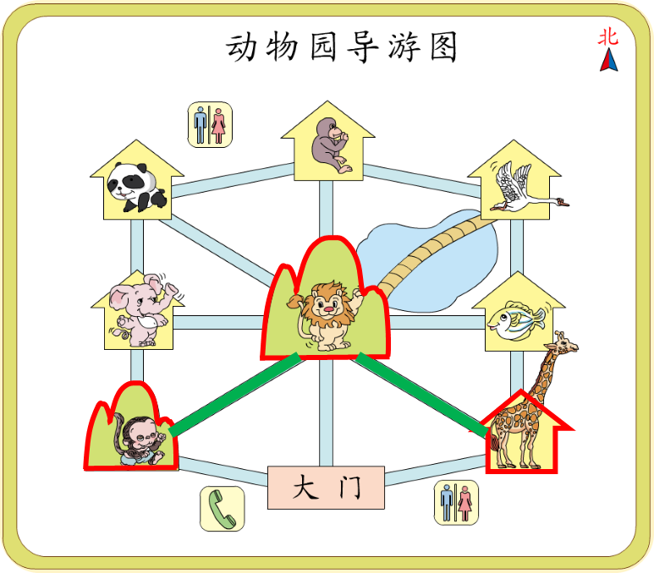
课堂小结
课堂小结
看线路图描述行走路线
（1）确定目的地。
（2）再确定经过哪些地点到达目的地，最后描述行走路线。
确定正确的观察点。

Slide 23
三
下
数
学
感谢各位的聆听
讲师：PPT818
20XX年

